Slide 1

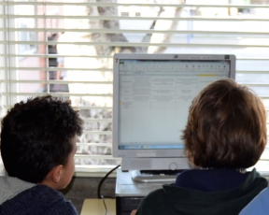
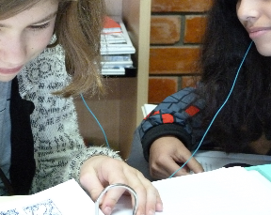
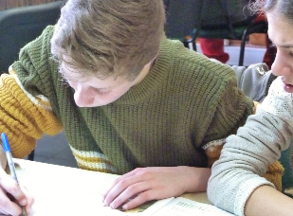
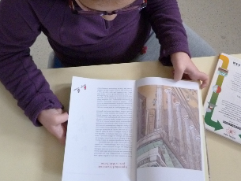
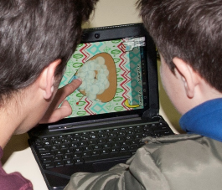
O aprendiz de investigador
Apresentar os resultados de uma investigação
Trabalho em texto
ensino básico | 2.º e 3.º CEB
Literacias na escola: formar os parceiros da biblioteca

Slide 2
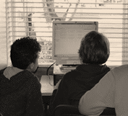
sumário
Trabalho em texto
A estrutura de um trabalho em texto
Capa
Sumário
Índice
A mancha de texto
Tabelas
Figuras
Lista de verificação
Literacias na escola: formar os parceiros da biblioteca

Slide 3
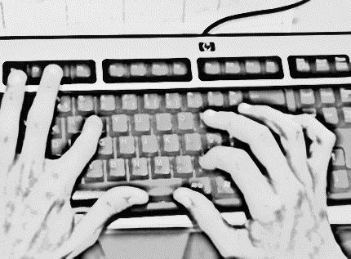

Trabalho em texto
Trabalho cujo conteúdo é predominantemente apresentado em texto, independentemente
do formato (e-book, impresso ou manuscrito)
do suporte (digital ou em papel).
Redigir o texto é a última fase do trabalho.
Literacias na escola: formar os parceiros da biblioteca

Slide 4
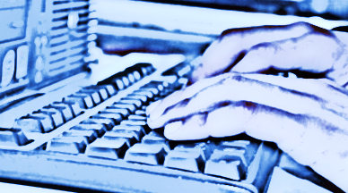
A estrutura de um trabalho em texto
Introdução
O objetivo é apresentar o tema do trabalho e o modo como foi feito. Deve explicar-se:
a importância e o interesse do tema e as razões que levaram à exploração do mesmo;
os objetivos a alcançar e as principais questões de investigação que orientam a pesquisa;
a estrutura da exploração do tema;
as conclusões centrais da investigação.
Literacias na escola: formar os parceiros da biblioteca

Slide 5
A estrutura de um trabalho em texto
Desenvolvimento
É a parte central do trabalho e estará dividida no número de capítulos e subcapítulos julgados necessários (devem ter títulos e subtítulos adequados aos conteúdos).
Redigir com cuidado, tendo como base os conhecimentos e as informações recolhidas.
Em alguns tipos de trabalho, a tua posição fundamentada sobre os assuntos em discussão é essencial.
Literacias na escola: formar os parceiros da biblioteca

Slide 6
A estrutura de um trabalho em texto
Conclusão
É a síntese final do trabalho e pode assumir a forma de resposta ao problema levantado.
Pode incluir:
Os aspetos centrais da posição que defendeste;
As dificuldades que não conseguiste resolver;
Pistas para trabalhos futuros.
Literacias na escola: formar os parceiros da biblioteca

Slide 7
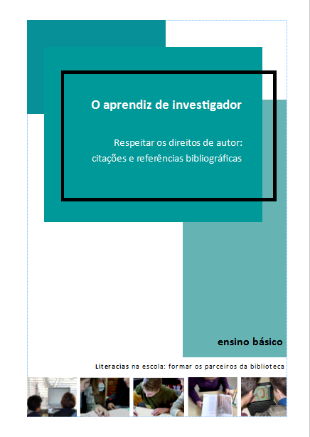
A estrutura de um trabalho em texto
Referências bibliográficas
É a lista de documentos que consultaste para o trabalho e que deve seguir-se à conclusão.
Para a sua elaboração segue as normas indicadas no guia “Aprendiz de investigador. Direitos de autor: citações e referências bibliográficas. Ensino básico”.
Literacias na escola: formar os parceiros da biblioteca

Slide 8

A estrutura de um trabalho em texto
Glossário e Anexos
Glossário (opcional)
Lista com definições de termos e/ou palavras, cujo significado é importante para a compreensão dos assuntos tratados no trabalho.
Anexos (opcional)
Secção onde podes inserir qualquer documento e/ou texto que constitua um complemento ou fundamento do trabalho.
de A a Z
Literacias na escola: formar os parceiros da biblioteca

Slide 9
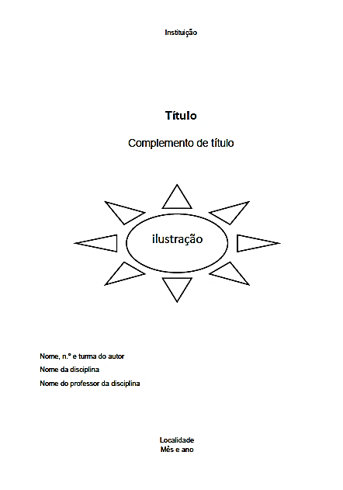
Capa
Tamanho até 20 para título e 18 para complemento.
Outros elementos escritos entre 12 e 14
Centrado
Imagem sugestiva. Os créditos podem ser identificados na lista de referências bibliográficas
Alinhado à esquerda
Literacias na escola: formar os parceiros da biblioteca

Slide 10
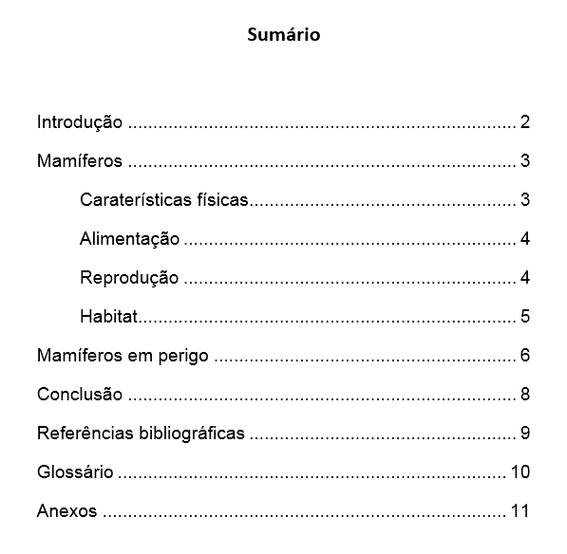
Sumário
Identificar o início de cada parte do trabalho com o número da página respetivo
Sumário, a negrito e centrado
Colocado a seguir à capa e antes do início do texto
No Word é possível fazer sumários de modo automático
Literacias na escola: formar os parceiros da biblioteca

Slide 11
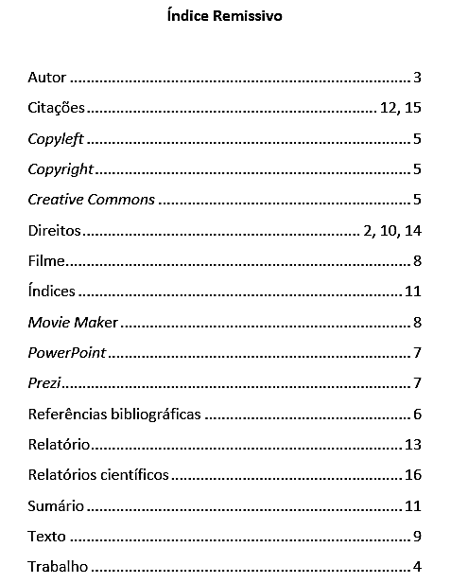
Índice
Colocados no final do trabalho, após a lista de referências bibliográficas e antes dos anexos.
Os índices de tabelas e figuras também se podem colocar a seguir ao sumário.
Índice Remissivo: listagem alfabética dos principais assuntos do texto e as páginas onde estão referidos
Alinhar os títulos à esquerda da página e os números de página à direita
Os índices de tabelas e figuras seguem as mesmas orientações
Literacias na escola: formar os parceiros da biblioteca

Slide 12
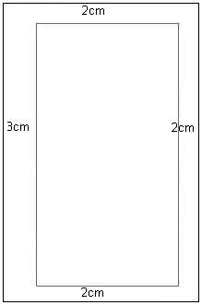
A mancha de texto
Para texto impresso, em word ou em pdf, usar folhas lisas e em formato A4
Num mundo marcado pela proliferação da informação e por rápidas transformações tecnológicas, torna-se cada vez mais importante que consigas transformar a informação em conhecimento e mobilizá-lo de forma útil e flexível.
Reconhecendo o papel crucial que o sistema educativo deve desempenhar na preparação dos alunos para esta realidade, as equipas das bibliotecas escolares dos agrupamentos de escolas do concelho de Cantanhede iniciaram a produção de um conjunto de Guias de apoio ao trabalho autónomo dos alunos ao nível das competências nas literacias da informação e digital.
Estes Guias estão organizados por temáticas e anos de escolaridade e têm por base a análise do referencial de formação Aprender com Biblioteca Escolar da RBE para os domínios das literacias da informação e digital e das metas curriculares e de aprendizagem.
Com estas publicações, pretendemos disponibilizar-te ferramentas que te apoiem na elaboração dos mais variados trabalhos escolares e que te permitam, adquirir conhecimentos, de modo consistente e gradualmente mais amplo, bem como desenvolver hábitos de trabalho que serão fundamen-
mais larga para permitir a encadernação
margens entre 2 e 3 cm
espaçamento entre linhas de “1,5 linhas”
Letra:
Arial
Times New Roman
o mesmo tipo de letra deve ser usado em todo o trabalho
pode aumentar ligeiramente quando há mudança de parágrafo ou capítulo
Literacias na escola: formar os parceiros da biblioteca

Slide 13

A mancha de texto
Títulos
Corpo do trabalho
letra Arial, tamanho 11
ou
letra Times New Roman, tamanho 12
1. A apresentação de um trabalho em texto
Por trabalho em texto entende-se um trabalho cujo conteúdo é predominantemente apresentado em texto, independentemente do formato (e-book, html, impresso ou manuscrito) e do suporte (digital ou em papel).
1.1. A estrutura de um trabalho em texto
Introdução
Tem por objetivo apresentar ao leitor o tema do trabalho e o modo como este foi feito. Na introdução deve explicar-se:
a importância e o interesse do tema e as razões que levaram à exploração do mesmo
os objetivos a alcançar e as principais questões de investigação que orientam a pesquisa
Tamanho até 14
Podem ser realçados a negrito ou sublinhado
Legendas
Títulos de livros, filmes, poemas… em itálico
Tamanho entre 8 e 10
Fig.1 Pesquisa com o Google
Literacias na escola: formar os parceiros da biblioteca

Slide 14
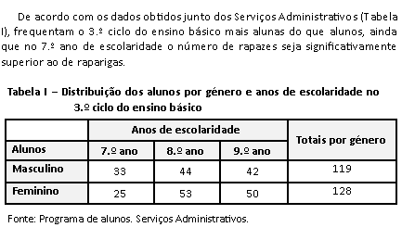
Tabelas
A fonte da letra e o espaçamento entre as linhas devem seguir a norma do texto.
Cada tabela deve estar numerada (I, II, III) e ter um título conciso (colocado dentro dos limites da tabela)
Letra
10 para títulos e dados na tabela
9 para notas referentes à tabela
Literacias na escola: formar os parceiros da biblioteca

Slide 15
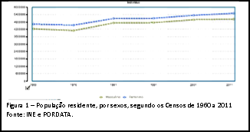
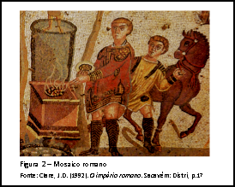
Figuras
Identificadas como Figura, numeradas (1, 2, 3) e legendadas (legenda colocado na parte inferior e dentro dos limites da figura)
10 para legendas e dados colocados na figura
9 para as notas (fontes)
Literacias na escola: formar os parceiros da biblioteca

Slide 16
Lista de verificação
Tenho tudo sob controlo: lista de verificação | Sim | Melhorar Corrigir
O meu trabalho tem capa (ou ficha técnica) e esta obedece às normas definidas na escola.
O sumário corresponde às indicações dadas.
Tabelas e figuras estão referidas num índice, de acordo com as regras.
Introdução, desenvolvimento e conclusão seguem as indicações dadas.
O texto é cuidado, foi revisto (não tem gralhas ou erros) e aplica os termos técnicos e científicos corretamente.
Tabelas e figuras estão numeradas, tituladas e legendadas.
Citações, transcrições de textos e a referenciação da fonte das tabelas e figuras estão devidamente aplicadas.
O tipo e o tamanho de letra, a entrelinha, o uso da cor, das figuras e da formatação obedecem às normas estabelecidas na escola.
As citações obedecem à norma APA.
A lista de referências bibliográficas obedece às normas APA.
Respeitei os direitos de autor de todos os recursos que utilizei.
Preparei a apresentação oral do meu trabalho selecionando os elementos mais relevantes.
Treinei a apresentação oral do meu trabalho no tom, ritmo, fluência e expressividade.
Literacias na escola: formar os parceiros da biblioteca

Slide 17
Lista de referências
American Psychological Association. (2010). Publication manual of the Americam Psychological Association (6.ª ed.). Washington, DC: APA.
Ver ainda as apresentações no Aprendiz de Investigador:
Apresentar o resultado de uma investigação. Trabalho em cartaz e em folheto. Ensino Básico
Apresentar o resultado de uma investigação. Trabalho em texto: tabelas e figuras, capa, sumário e índice
Apresentar o resultado de uma investigação. Fazer uma boa apresentação oral
Apresentar os resultados de uma investigação. Trabalhos com som e imagem: PowerPoint, Prezi ou filme
Apresentar os resultados de uma investigação. Publicar em suporte digital
aprendizinvestigador.pt
Literacias na escola: formar os parceiros da biblioteca

Slide 18







Ficha técnica
Título: O aprendiz de investigador. Apresentar os resultados de uma investigação. Trabalho em texto. Ensino básico | 2.º e 3.º CEB.
Autores: Graça Silva e Isabel Bernardo | Projeto Literacias na escola: formar os parceiros da biblioteca
Fotos: Graça Silva | José Plácido
Edição: Bibliotecas Escolares dos Agrupamentos de Escolas do Concelho de Cantanhede, 2016
O aprendiz de investigador. Apresentar os resultados de uma investigação. Trabalho em texto. Ensino básico | 2.º e 3.º CEB. by Graça Silva e Isabel Bernardo, Projeto Literacias na Escola: formar os parceiros da biblioteca is licensed under a Creative Commons Atribuição-NãoComercial-SemDerivações 4.0 Internacional License.
Literacias na escola: formar os parceiros da biblioteca

